Slide 1
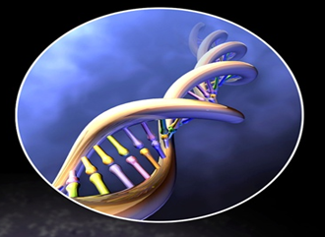
REPUBLIQUE ALGERIENNE DEMOCRATIQUE ET POPULAIRE
MINISTERE DE L’ENSEIGNEMENT SUPERIEUR ET DE LA RECHERCHE SCIENTIFIQUE
UNIVERSITE ABOU BEKR BELKAID TLEMCEN
FACULTE DES SCIENCES DE LA NATURE ET DE LA VIE, SCIENCES DE LA TERRE ET DE L’UNIVERS
Offre de formation LMD Licence académique
Domaine: Sciences de la Nature et de la Vie
Filière :Sciences Biologiques
Licence biologie moléculaire
Objectifs de la Formation
-L’acquisition d’une expertise méthodologique et fondamentale dans différents domaines de la biologie: Microbiologie, Biochimie, génomique fonctionnelle et structurales, et biotechnologies.
-Une formation permettant l'insertion des diplômés dans la vie active au niveau Bac+3
-Formations en Masters spécialisés
-Cette formation s’inscrit dans la démarche d’harmonisation internationale des différentes formations et offre donc à nos étudiants la possibilité d'une reconnaissance internationale des éléments de formation de haut niveau acquis.
-
Débouchés
Poursuite des études en Master/Doctorat :
Biochimie appliquée Microbiologie Physiologie cellulaire et physiopathologie Alimentation et nutrition Sciences des aliments Biologie moléculaire et génétique Immunologie Microbiologie appliquée
Emploi dans divers secteurs :
-Enseignement secondaire
-Industrie pharmaceutique
-La répression des fraudes
-Industrie agroalimentaire
-Direction des traitement des eaux
-Stations d’épuration/de dessalement ou d’élevages de poissons et de fruits de mer .
Organisation des enseignements
14 Unités d’Enseignements (UE) obligatoires dont 7 UE durant le semestre 5 et 8 UE durant le semestre 6.
Des applications : travaux pratiques et projets de groupes
Semestre 6 :
Semestre 5 :
- Fondements de la biologie Moléculaire
Eléments de génétique moléculaire des micro-organismes
Biochimie métabolique
Techniques d’analyse méthodologiques
Enzymologie
Organisation interne de la cellule
Anglais scientifique
Génie-génétique
Signalisation et régulation de l’activité génique
Biomembrane
Biotechnologie
Biostatistique
Immunologie moléculaire et cellulaire
Régulation Métabolique
Technique de la communication

